Slide 1

система «Техникум»
Государственное автономное профессиональное образовательное учреждение
«Орский нефтяной техникум им. Героя Советского Союза В.А. Сорокина»
Разработчик – Ясиновский А.В.
Руководитель – Финк И.В.
Заказчик – ГАПОУ «Орский нефтяной техникум им. Героя Советского Союза В.А. Сорокина»

Slide 2
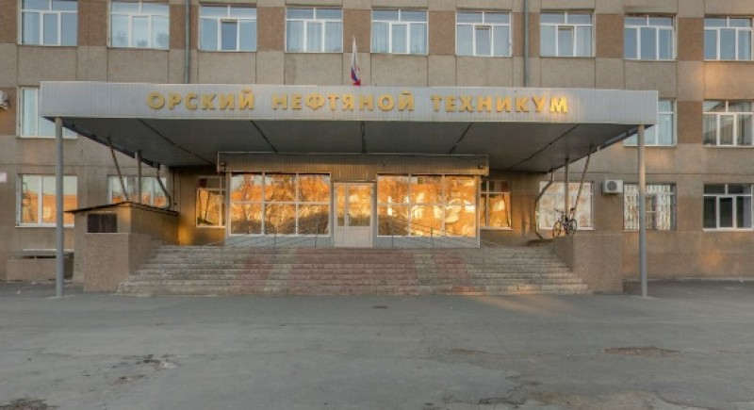
Назначение
Система «Техникум» - Информационная система предназначенная для автоматизации некоторых составляющих учебного процесса в учреждения среднего профессионального образования, таких как ГАПОУ «ОНТ Им. В.А. Сорокина». Разрабатывается с целью облегчения работы педагогов и администрации, а также совершенствования образовательного опыта студентов. Упрощает прием студентов, учет преподавательской нагрузки и формирование расписания занятий.

Slide 3
Функционал
Основные функции системы
Уменьшает вероятность допущения ошибки при составлении расписания занятий в техникуме и внесении изменений в расписание.
Предоставляет различные форматы отображения расписания в системе.
Упрощает работу учителей, позволяя им вести учет преподавательской нагрузки.
Помогает членам приемной комиссии заносить в систему данные абитуриентов, производить отбор и зачисление их в техникум в качестве студентов.
Позволяет администраторам контролировать доступ к функциональности системы.

Slide 4




Использованные информационные технологии
Основные функции системы
СУБД PostgreSQL версии 14 – открытое программное обеспечение под лицензией «PostgreSQL» (эквивалентно MIT)
Среда разработки «ASP.NET Core 6.0 Blazor» - лицензия «MIT»
Пакет программных компонентов «MudBlazor» для среды разработки «ASP.NET Core 6.0 Blazor» - лицензия «MIT»
Пакет программных инструментов для генерации электронных документов «Open-XML-SDK» - лицензия «MIT»

Slide 5
Модули
Составные части системы
Модуль «Управление пользователями» - пользователи, авторизация и блокировка пользователей.
Модуль «Приемная комиссия» - данные абитуриентов, группы.
Модуль «Учет преподавательской нагрузки» - план нагрузки и часы преподавания.
Модуль «Расписание» - расписание занятий в техникуме.

Slide 6
Минимальные системные требования
Основные функции системы
Программное обеспечение:
СУБД PostgreSQL 14.0
Аппаратное обеспечение:
Двух-ядерный процессор с тактовой частотой от 3 ГГц
ОЗУ ёмкостью от 2 ГБ
ПЗУ ёмкостью от 10 ГБ
Подключение к сети со скоростью от 100 Мбит/сек
Источники бесперебойного питания, способные обеспечивать работу техники в течении 30 минут при аварийном отключении электричества

Slide 7
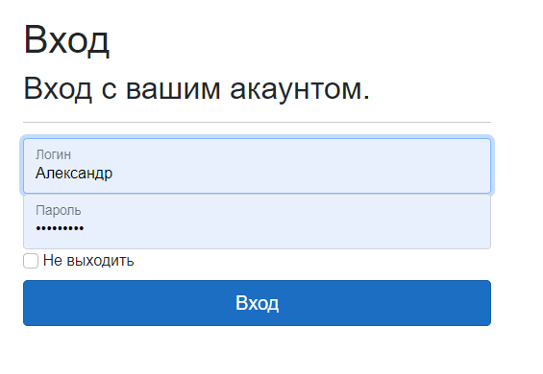
Авторизация в системе
Выполняет идентификацию, аутентификацию и авторизацию пользователей.

Slide 8
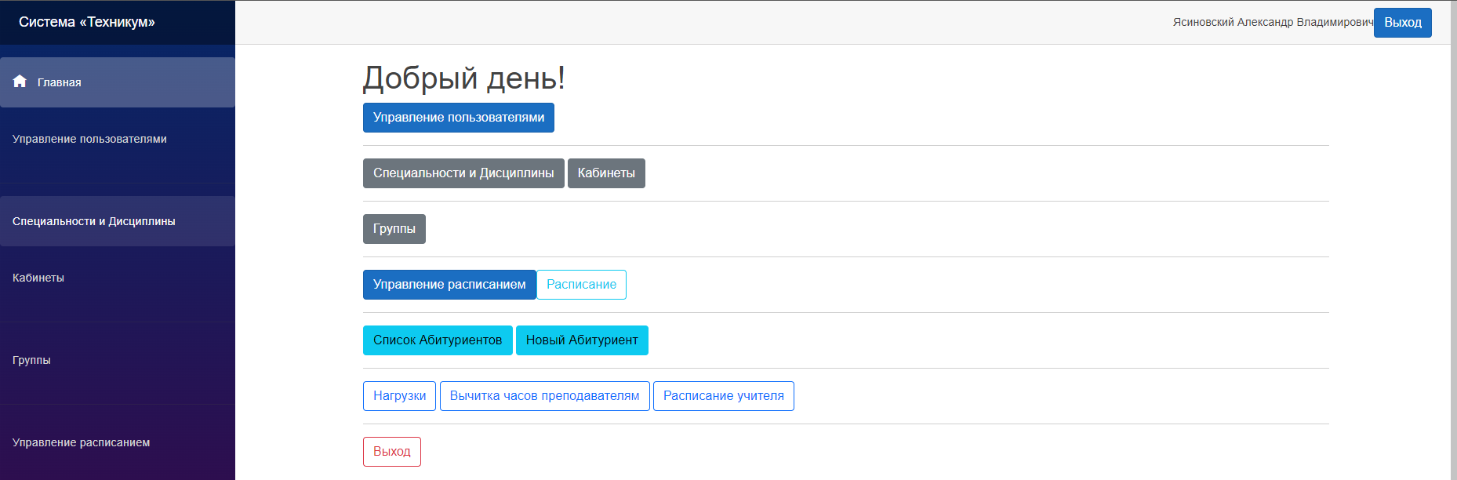
Главный Экран

Slide 9
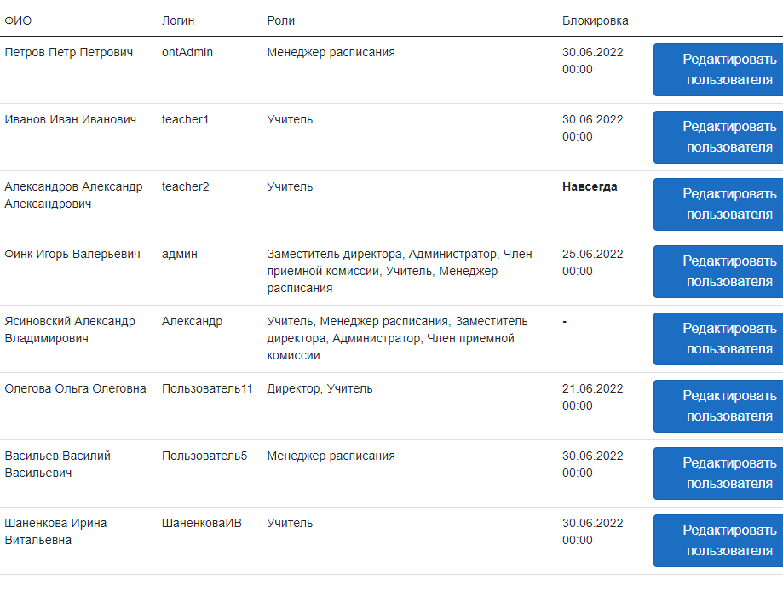
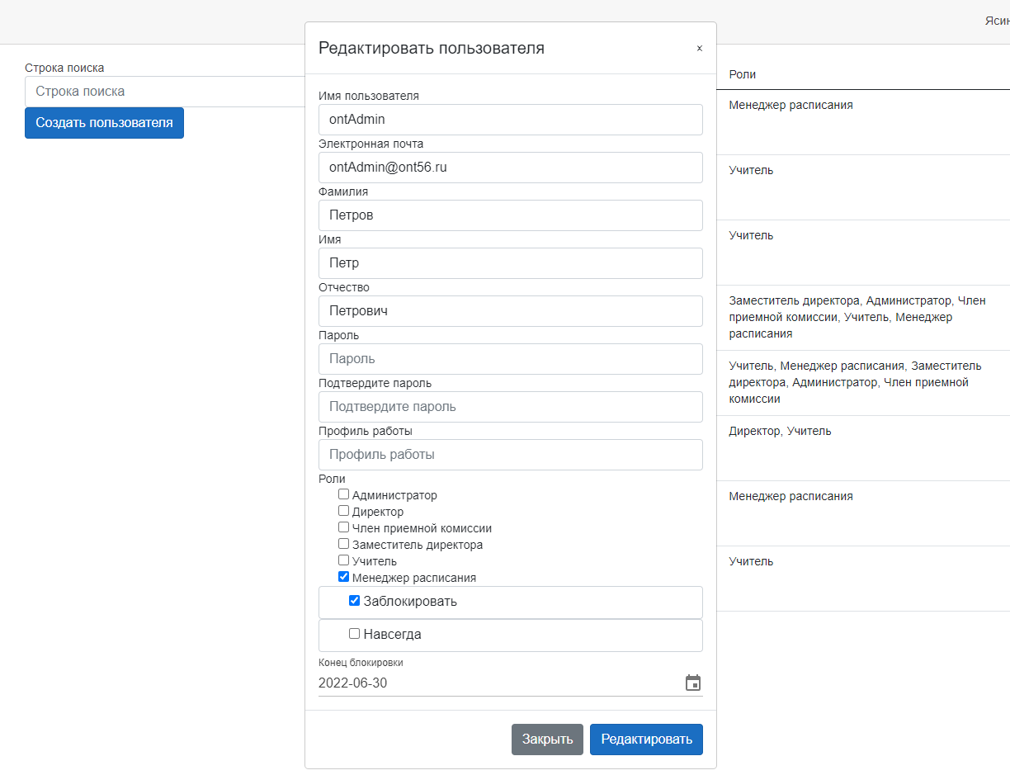
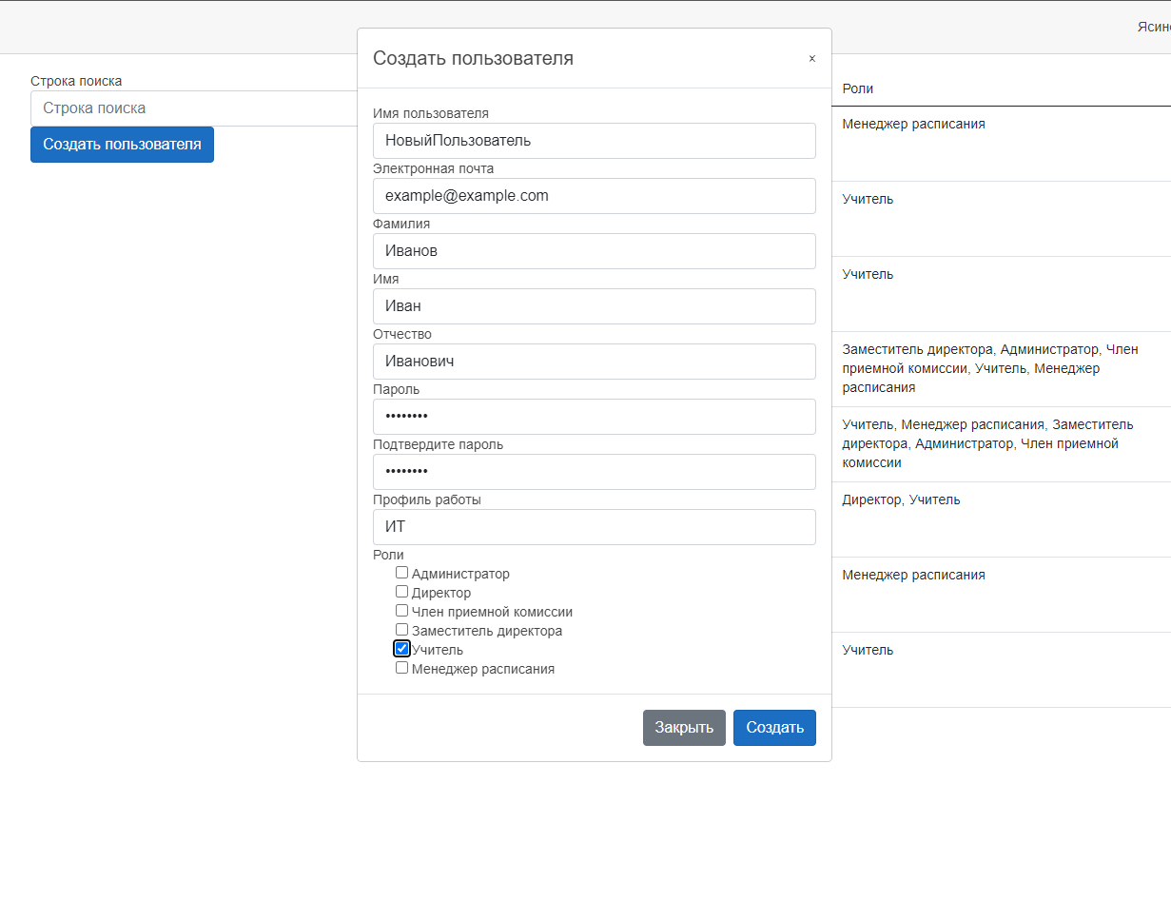
Модуль «Управление пользователями»
Просмотр списка пользователей системы
Изменение данных существующих пользователей и их блокировка
Создание новый учетных записей в системе

Slide 10
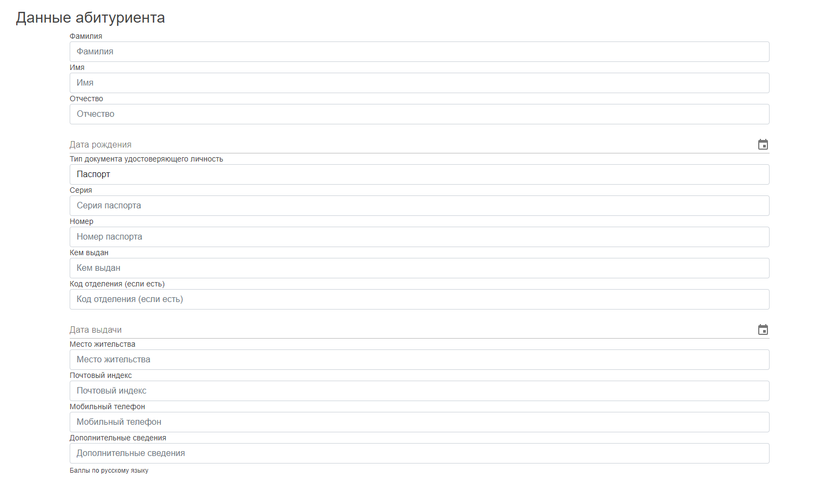
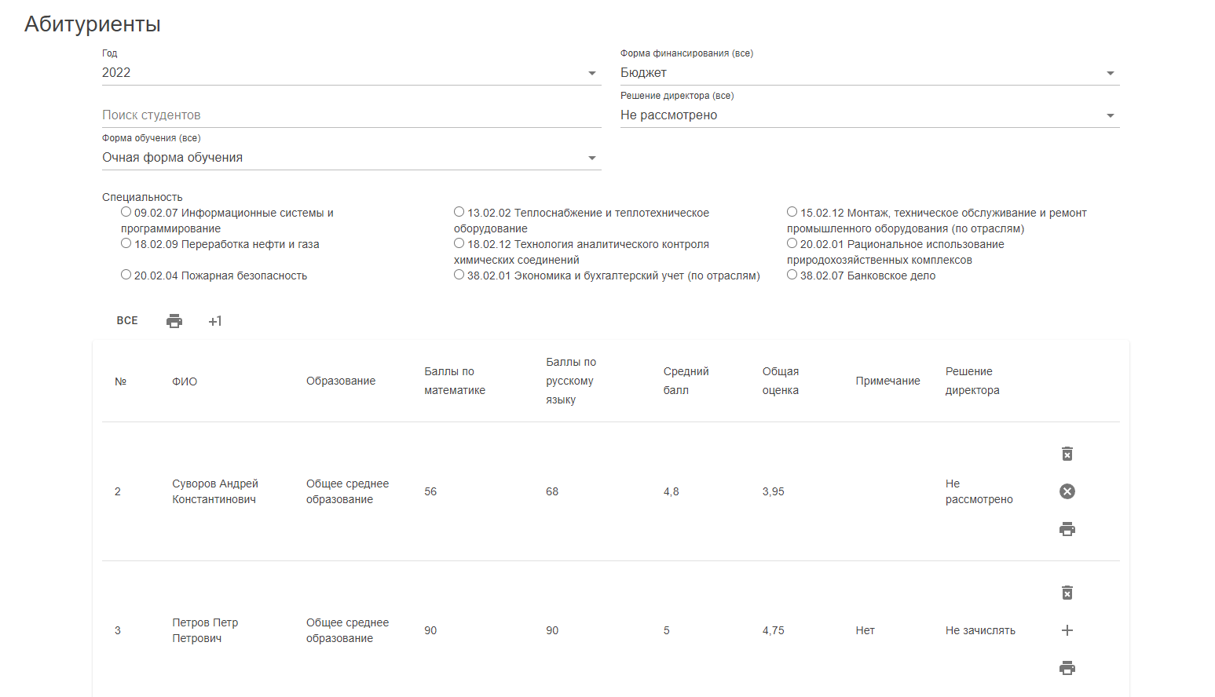
Модуль «Приемная комиссия»

Slide 11
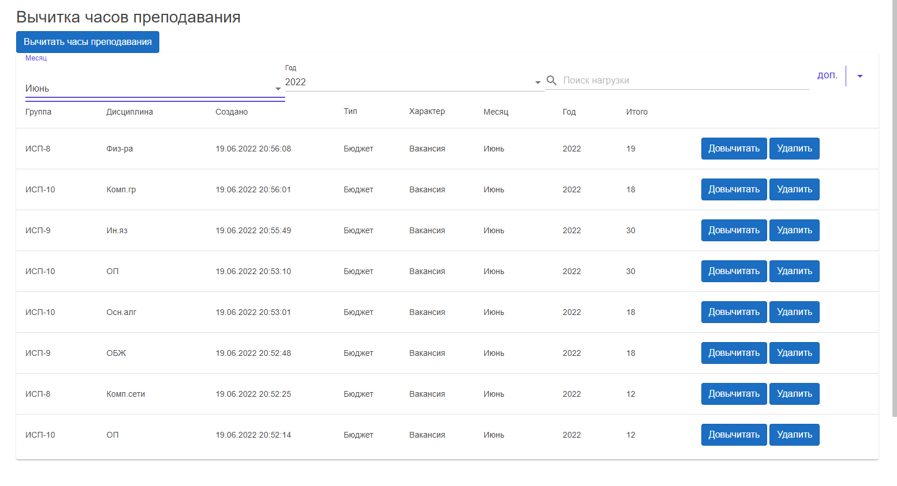
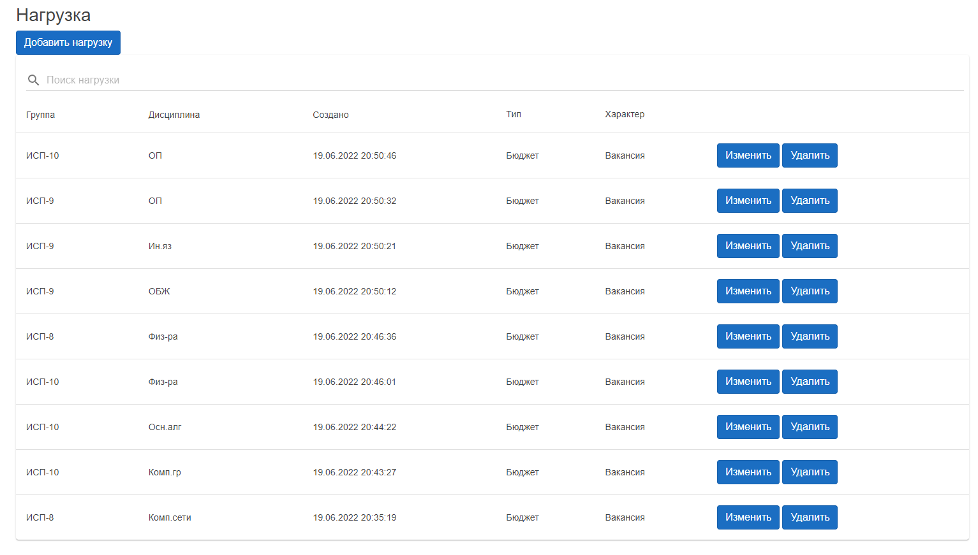
Модуль «Учет преподавательской нагрузки»
Контроль преподавательской нагрузки учителями

Slide 12
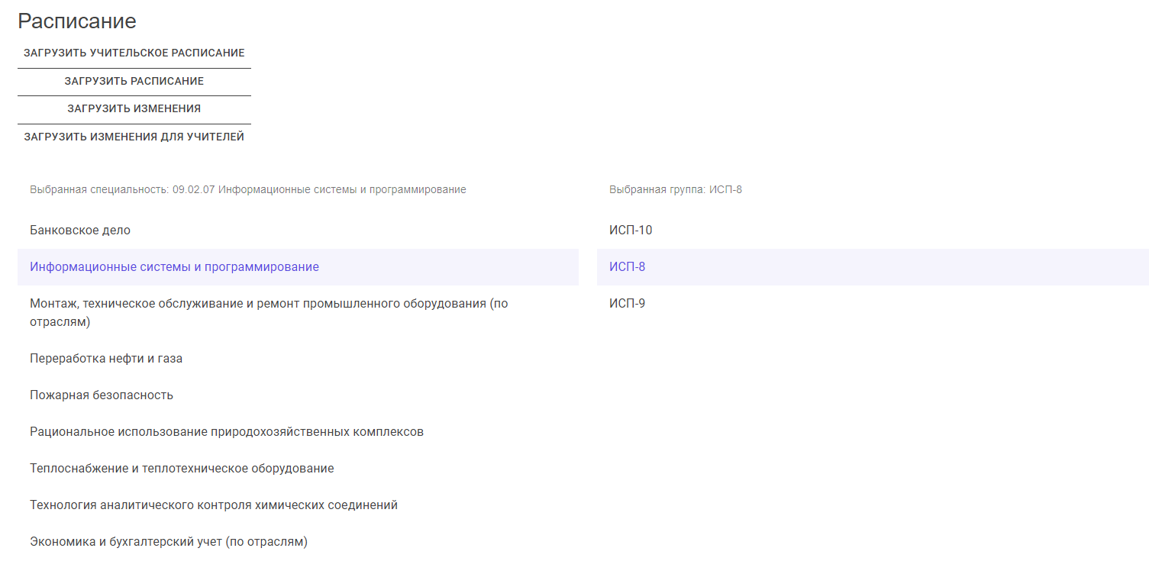
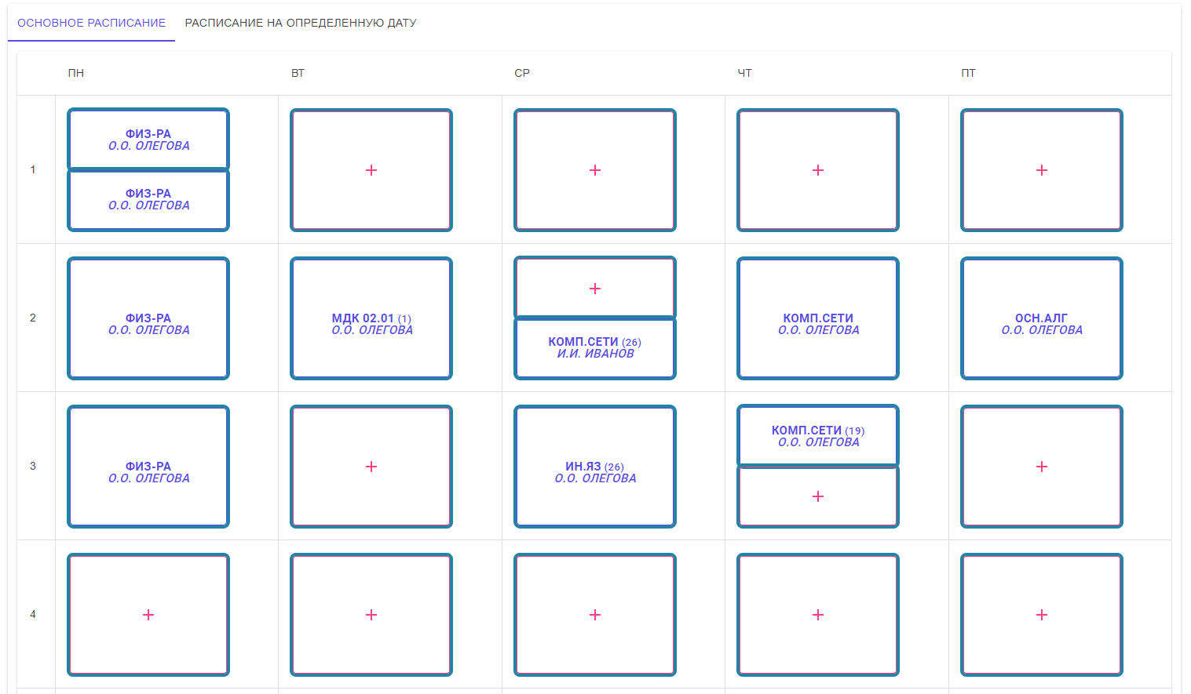
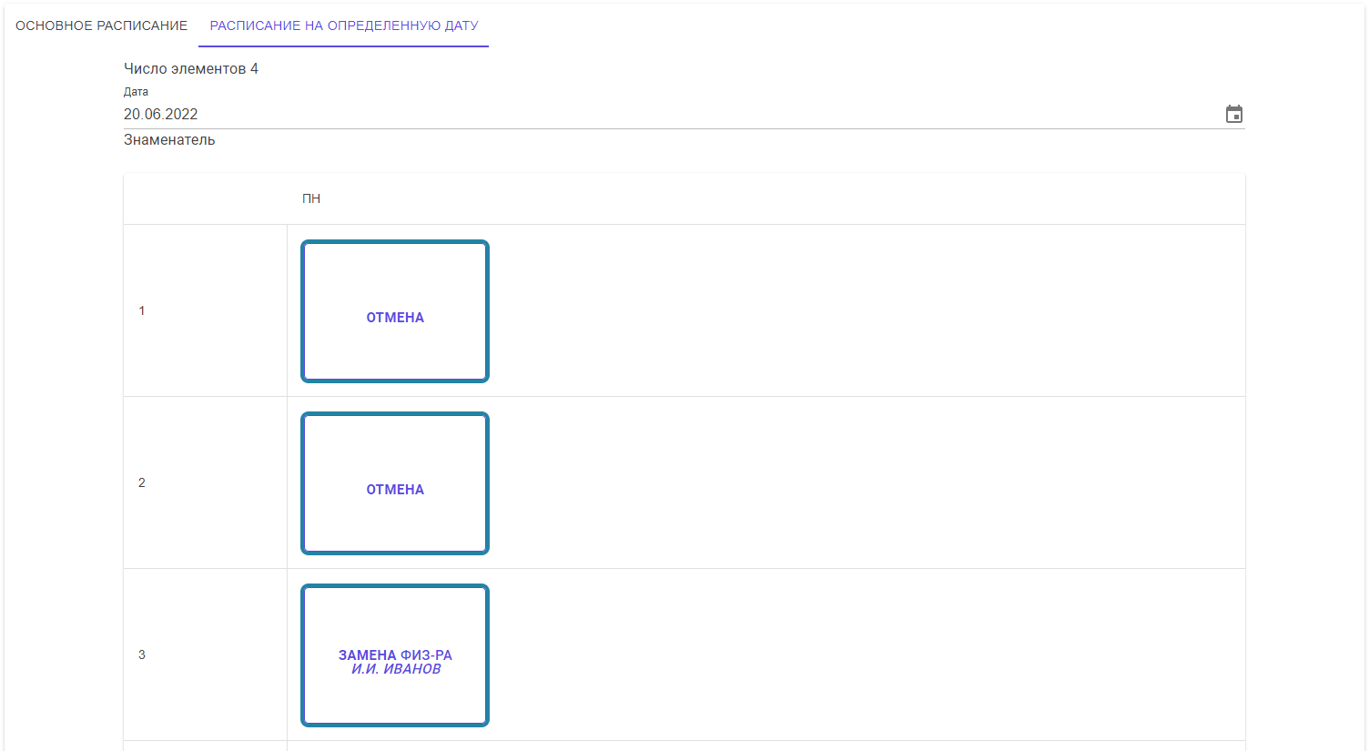
Модуль «Расписание»
Навигация по группам и специальностям
Редактирование штатного расписание
Внесение изменений, действующих только в определенный день

Slide 13
Снижение влияния человеческого фактора

Slide 14
Итог
Преймущества данной системы
Легкий в повседневной работе пользовательский интерфейс
Снижение нагрузки на сотрудников благодаря автоматизации
Расширение возможности интеграции «Разделяемая база данных»
Снижение влияния человеческого фактора
Использование открытого программного обеспечения
Сохранность данных

Slide 15
Спасибо за внимание!

